Slide 1

PureWatersFOC Pure Waters For Our Children
HORIZON 2020 PROGRAMME
CALL:Digital solutions for water: linking the physical and digital world for water solutions

Slide 2
САДРЖАЈ
Шта је PureWatersFOC?
Мотивација за пројекат
Циљеви пројекта
Партиципанти
Преглед пројекта
Преглед буџета
Питања?

Slide 3

Шта је PureWatersFOC?

Slide 4

PureWatersFOC
Представља систем за праћење и пречишћавање воде
Pure Waters For Our Children
Пројекат је заснован на идеји решавања горућег проблема загађености вода у Србији и немогућности мерења квалитета воде на мањим водотоковима
Дакле, систем се састоји из две главне компоненте:
Хардверског дела инсталираном на главним и споредним водотоковима који се састоји од различитих сензора, филтера и управљачке јединице
Апликације за читање и подешавање параметара са даљине

Slide 5
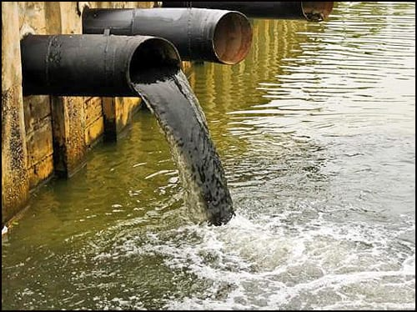
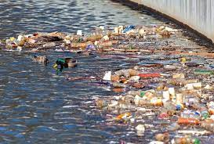
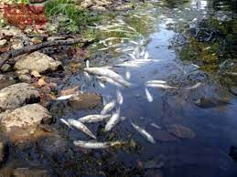

Мотивација за пројекат

Slide 6


Мотивација за пројекат
Тренутно стање
Неуспешно решавање загађења воде
Тровање и масовно угинуће риба и других водених организама
Убрзано ширење градова доводи до експоненцијалног раста већ постојећег проблема загађености
Скоро трећина светског становништва (2,6 милијарди људи) живи у земљама којим прети висок ризик од несташице воде у будућности
Стално праћење квалитета воде један је од главних предуслова за покретање одговарајућих акција заштите и превентиве
Уједињене нације упозоравају да би до 2050. године чак 5,7 милијарди људи могло да живи у областима у којима нема довољно воде најмање месец дана годишње, у Србији траје битка за очување квалитета река, потока и језера

Slide 7

Циљеви пројекта

Slide 8

Циљеви пројекта
Шта се заправо постиже имплементацијом систем PureWatersFOC?
Здравије окружење у којем живимо
Повећан ниво свести о очувању животне средине
Смањење количине штетних материја у води
Елиминација главног узрока загађења
Испуњење обавезе државе Србије да до 2040. године реши проблем комуналних отпадних вода за насеља са више од две хиљаде становника
Испуњење захтева и задовољење стандарда ЕУ у области вода све важнији услов европских интеграција
Хигијенски исправна вода за пиће доступна целој Србији

Slide 9

Партиципанти

Slide 10
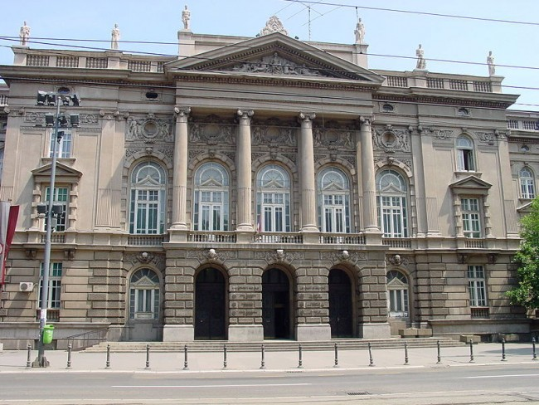

Партиципанти
Електротехнички факултет у Београду
Локација: Београд, Србија
Основан 1948.године
Министарство заштите животне средине
Локација: Булевар Михајла Пупина 2, 11070 Београд
Надлежност Владе Републике Србије

Slide 11


Партиципанти
Bundesministerium für Umwelt, Naturschutz und nukleare Sicherheit
Локација: Bonn , North Rhine-Westphalia
Bрховни савезни орган у Савезној Републици Немачкој
Oснован 6. јуна 1986. године, неколико недеља после Чернобила
Canale Emiliano Romagnolo: Consorzio CER
Локација:Београд, Србија
Канал Емилиано Ромагноло један је од најважнијих италијанских хидрауличких радова. Извођењем из реке По осигурава водоснабдевање подручја које се простире на преко 3000 км2

Slide 12


Партиципанти
Libelium
Дизајнира и производи бежичне сензорске мрежне уређаје тако да системски интегратори, инжењеринг и консултантске компаније могу испоручити поуздана решења за IoT, M2M и Smart Cities са минималним временом на тржишту
Локација: Zaragoza, Шпанија
ЈВП „Србијаводе“
Делатност уређење водотока и заштита од штетног дејства вода, уређење и коришћење вода, заштита воде од загађивања и остали послови од општег интереса

Slide 13


Партиципанти
Aristotle University of Thessaloniki
Локација: Солун, Грчка
Serbian environmental protection agency (SEPA)
Развој, усклађивање и вођење националног информационог система заштите животне средине (праћење стања чинилаца животне средине кроз индикаторе животне средине, регистар загађујућих материја и др.);
Спровођење државног мониторинга квалитета ваздуха и вода, укључујући спровођење прописаних и усаглашених програма за контролу квалитета ваздуха, површинских вода и подземних вода прве издани и падавина
Управљање Националном лабораторијом
Прикупљање и обједињавање података о животној средини, њихову обраду и израду извештаја о стању животне средине и спровођењу политике заштите животне средине;
Развој поступака за обраду података о животној средини и њихову процену;
Вођење података о најбољим доступним техникама и праксама и њиховој примени у области заштите животне средине;
Сарадњу са Европском агенцијом за животну средину (EEA) и европском мрежом за информације и посматрање (EIONET), као и друге послове одређене законом

Slide 14

Преглед пројекта

Slide 15
Преглед пројекта
Модул 1- Уређај са сензорима за загађеност воде и филтерима
Иновативан уређај
Савремени сензори за праћење квалитета воде
Филтери за пречишћавање воде
Иновативне штелујуће решетке за кабасти отпад
Хемијски дозатори за регулацију киселости и квалитета воде
Повезаност са базом података
Повезаност са апликацијом
Модул 2- Систем за мониторинг и управљање уређаја (апликација)
Комуникација са базом података
Праћење квалитета воде
Праћење запушености филтера воде
Подешавање ширине решетки
Систем за хемијску регулацију квалитета воде

Slide 16
Преглед пројекта
Почетак пројекта:1.07.2021.
Крај пројекта:31.03.2024.
Број радних пакета: 10
Трајање пројекта: 2 године 9 месеци
Битне прекретнице:
Прототип доступан након 8 месеци од почетка пројекта
Имплементиран систем након 23 месеца од почетка пројекта
Завршена интеграција свих делова: након 27 месеци од почетка пројекта

Slide 17

Преглед буџета

Slide 18
Преглед буџета
Врста трошкова | Вредност (ЕУР)
Директни трошкови (хонорари): | 1.349.150,00
Други директни трошкови: | 4.141.900,00
Индиректни трошкови: | 1.372.763,00
Трошкови пута и привременог смештаја: | 96.900,00
 | 6.864.813,00

Slide 19
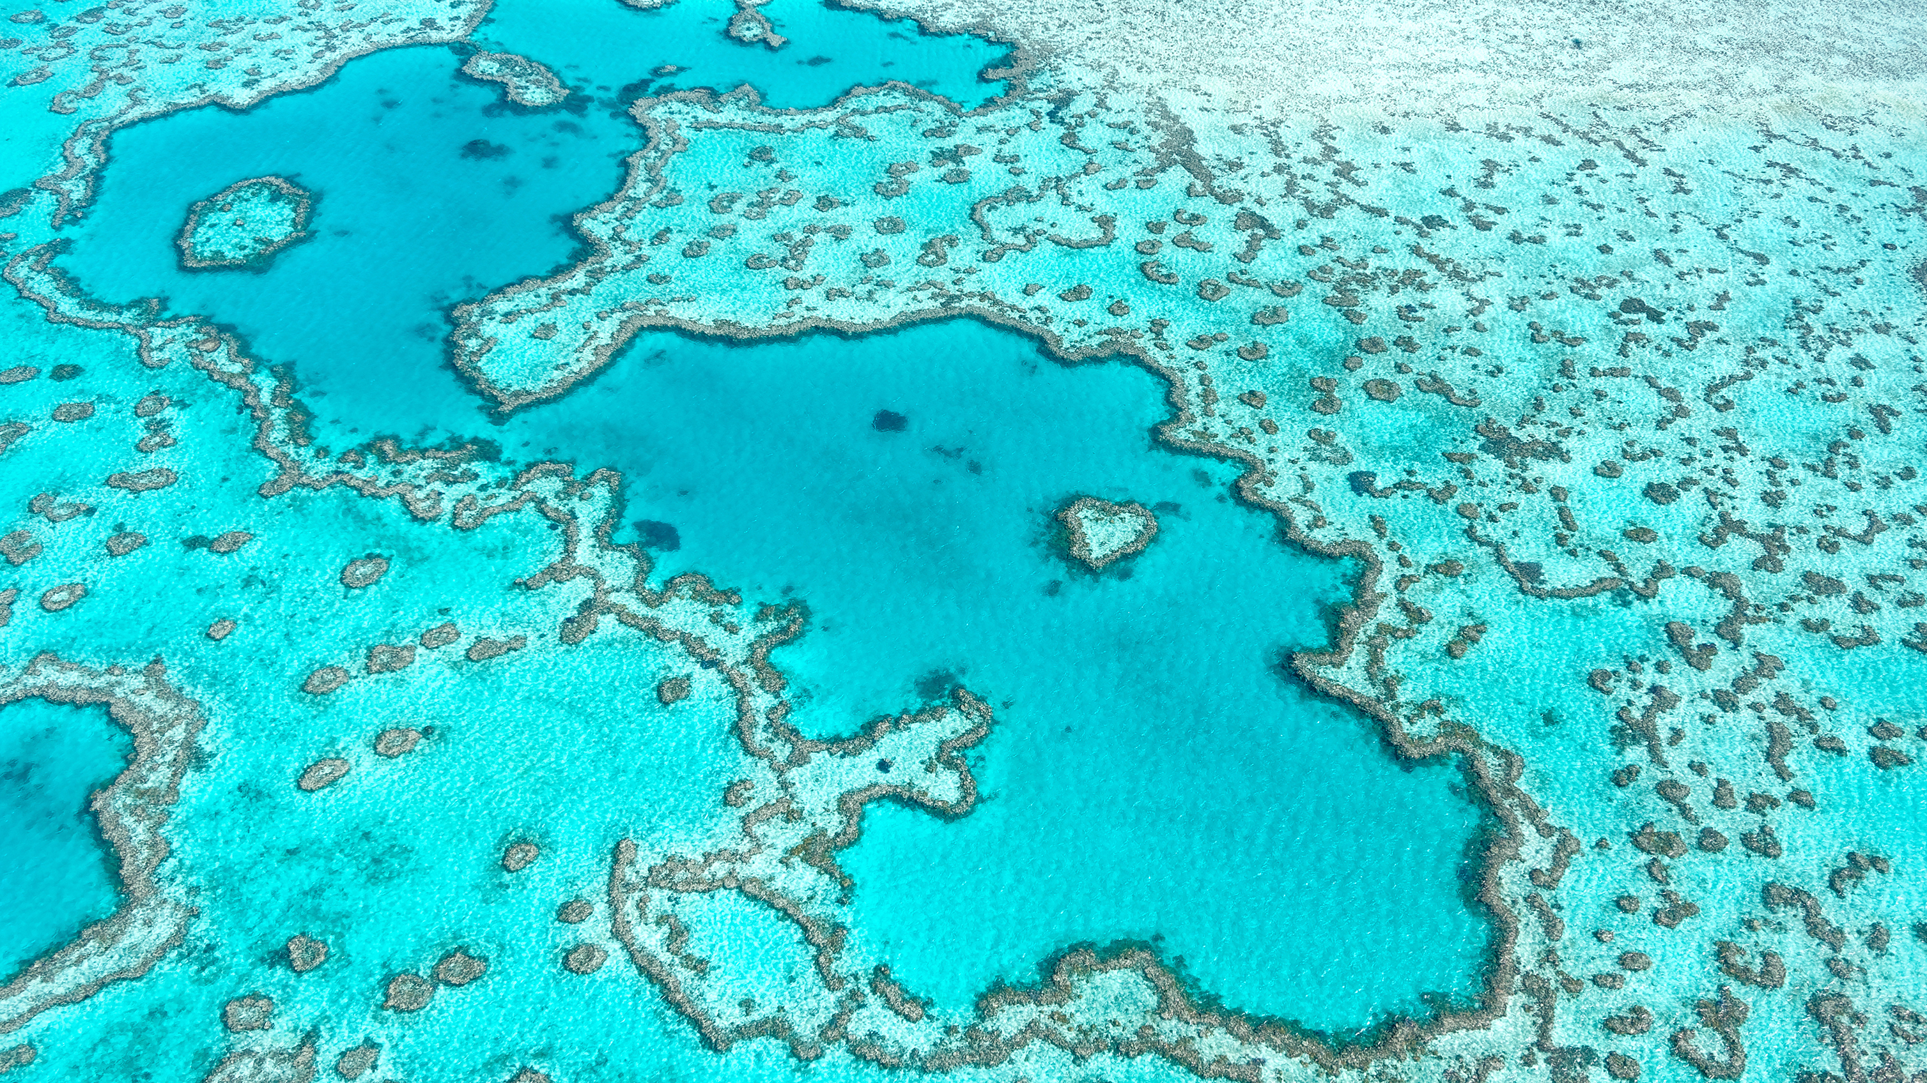
Анализа тржишта

Slide 20
Тржиште
Загађеност на рекордном нивоу
Свест људи недовољна
Све мање људи има приступ пијаћој води
Сви су на добитку уколико пројекат буде успешан
Огроман новац се већ улаже у прераду воде
Проблеми се откривају када је већ прекасно
Спора реакција власти на постојеће проблеме

Slide 21

Маркетиншки план

Slide 22
Планирани маркетинг
Фокус на презентацији пројекта властима пре него општем становништву
ТВ кампања на државним телевизијама
Интернет кампања у виду страница на популарним друштвеним мрежама
Минимална улагања у маркетинг
Имајући у виду еколошки циљ пројекта, очекујемо подршку јавних личности

Slide 23

Питања?
Аутори:
Никола Брковић
Михајло Мицић

